Slide 1
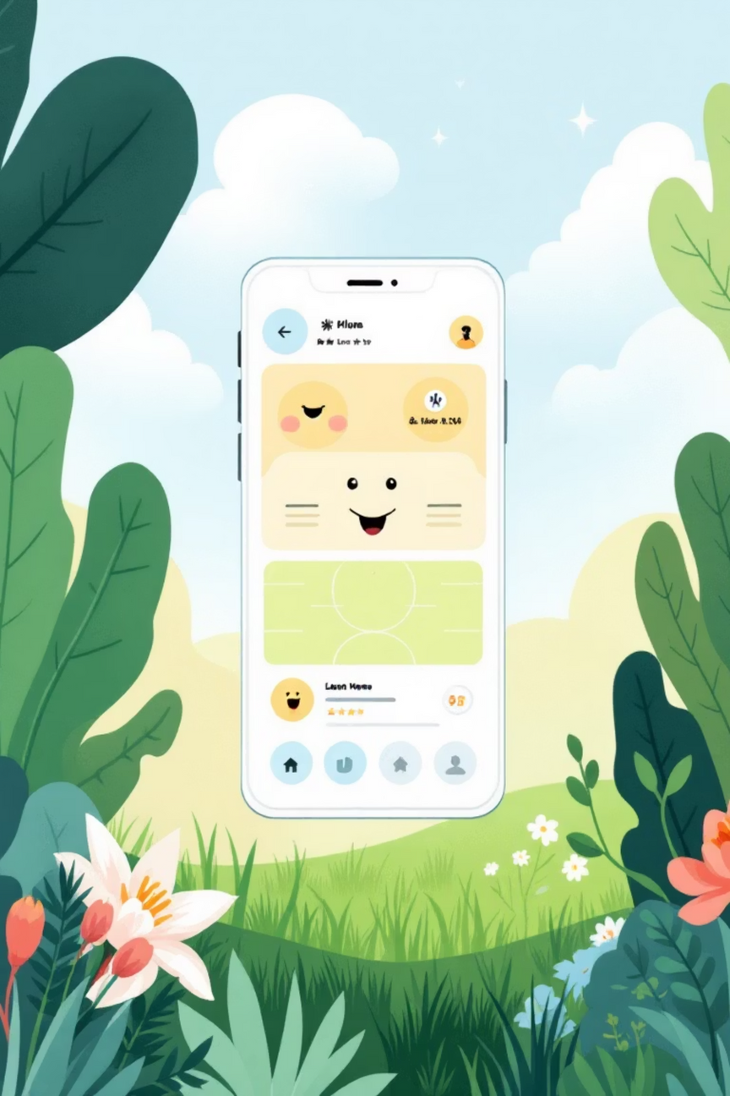
MatchUp: Optimisation de la Gestion des Matchs de Football
Cette présentation explorera MatchUp, une application mobile et web innovante conçue pour simplifier l'organisation et la participation aux matchs de football. Nous détaillerons l'architecture technique, les fonctionnalités clés et les modèles de données qui sous-tendent cette plateforme.
La technologie au cœur de MatchUp repose sur une pile robuste et moderne: Flutter pour une interface utilisateur réactive et multiplateforme, Riverpod pour une gestion d'état efficace et prévisible, et Firebase (Authentication, Firestore) pour une infrastructure backend scalable et sécurisée, complétée par Cloudinary pour la gestion des médias.
Présenté par : AZAROUAL Asaad
Encadré par : Anass DEROUSSI
Notes:
1

Slide 2
La Problématique: Les Défis de l'Organisation de Matchs
L'organisation de matchs de football entre amis ou collègues est souvent semée d'embûches, transformant ce qui devrait être un moment de plaisir en une corvée logistique. MatchUp répond à ces frustrations en offrant une solution centralisée et automatisée.
Difficulté à réunir les joueurs
Coordination manuelle fastidieuse
Manque de contrôle et de visibilité
Trouver suffisamment de participants et s'assurer de leur disponibilité est un processus laborieux, souvent via de multiples canaux de communication.
La gestion des confirmations, des désistements et des remplacements demande un temps considérable et une attention constante de la part de l'organisateur.
Les organisateurs ont souvent du mal à suivre qui a confirmé, qui est en attente, et à communiquer efficacement les mises à jour à l'ensemble du groupe.
Ces défis entraînent une démotivation et peuvent nuire à la régularité des matchs. MatchUp vise à éliminer ces frictions en digitalisant et en simplifiant chaque étape du processus d'organisation.
Notes:
2

Slide 3
Objectifs Clés de l'Application MatchUp
MatchUp a été conçu avec des objectifs clairs pour résoudre les problématiques identifiées et offrir une expérience utilisateur fluide et efficace pour tous les participants, qu'ils soient joueurs ou organisateurs.
01
02
03
Création de Match Simplifiée
Gestion des Demandes de Participation
Validation des Participants par l'Organisateur
Permettre aux utilisateurs de créer facilement de nouveaux matchs, en spécifiant les détails comme la date, l'heure, le lieu et la capacité maximale.
Offrir aux joueurs la possibilité de s'inscrire à des matchs et aux organisateurs de visualiser et gérer ces demandes.
Donner à l'organisateur le contrôle total sur la liste des joueurs, avec des options pour accepter, refuser ou exclure des participants.
04
05
Communication Instantanée via Chat
Profil Utilisateur Complet
Intégrer un système de chat dédié à chaque match pour faciliter la communication entre les participants et l'organisateur.
Proposer un profil utilisateur enrichi avec des informations pertinentes (date de naissance, âge, ville, numéro de téléphone) pour une meilleure connaissance des joueurs.
Notes:
3

Slide 4
Fonctionnalités Détaillées par Rôle
L'application MatchUp se distingue par des fonctionnalités distinctes adaptées aux besoins spécifiques de chaque type d'utilisateur: le joueur et l'organisateur. Cette différenciation assure une expérience pertinente et optimisée pour chacun.
Rôle du Joueur
Rôle de l'Organisateur
Recherche et Consultation de Matchs: Naviguer dans une liste de matchs disponibles, filtrer par date, lieu, etc.
Création de Matchs: Définir tous les paramètres d'un nouveau match (date, heure, lieu, nombre de joueurs, description).
Demande de Participation: Envoyer une demande pour rejoindre un match avec la possibilité de suivre le statut (en attente, accepté, refusé).
Gestion des Demandes: Recevoir et traiter les demandes de participation (accepter, refuser) et gérer la liste d'attente.
Accès au Chat du Match: Participer aux discussions une fois la participation acceptée.
Contrôle des Participants: Exclure un joueur d'un match (kick) si nécessaire, avec des implications sur son accès au chat et sa capacité à rejoindre.
Historique des Matchs: Visualiser les matchs passés et futurs auxquels le joueur a participé ou est inscrit.
Communication Facilitée: Utiliser le chat pour transmettre des informations importantes à tous les participants du match.
Gestion du Profil: Mettre à jour les informations personnelles, y compris la photo de profil, la ville, et le numéro de téléphone.
Suivi en Temps Réel: Avoir une vue d'ensemble des matchs qu'il organise, du nombre de places restantes et du statut des inscrits.
Notes:
4

Slide 5









Architecture Technique de MatchUp
L'architecture de MatchUp est conçue pour la robustesse, la scalabilité et une excellente expérience développeur, tirant parti de technologies modernes et éprouvées.
UI/UX Flutter
Gestion d'État Riverpod
Framework UI cross-platforme permettant de construire des interfaces natives sur iOS, Android et Web à partir d'un seul code source. Utilisation de widgets déclaratifs pour des interfaces riches et performantes.
Une solution de gestion d'état basée sur Provider, optimisée pour Flutter. Elle offre une approche sûre, testable et flexible pour gérer les données et la logique métier à travers l'application.
Cloudinary (Gestion des Médias)
Services / Business Logic
Plateforme de gestion d'images et de vidéos dans le cloud. Utilisée pour stocker, optimiser et servir les photos de profil des utilisateurs et toute autre image liée aux matchs.
Couche intermédiaire contenant la logique métier (e.g., création de match, gestion des participants) et interagissant avec le backend. Elle abstrait l'accès aux données pour la couche UI.
Firebase Authentication
Firestore (NoSQL)
Service d'authentification robuste et sécurisé, prenant en charge diverses méthodes (email/mot de passe, Google, etc.). Gère les sessions utilisateur et l'accès sécurisé aux ressources Firebase.
Base de données NoSQL flexible et scalable de Firebase, utilisée pour stocker toutes les données structurées de l'application (utilisateurs, matchs, messages). Offre des requêtes en temps réel et une synchronisation hors ligne.
Cette architecture modulaire garantit une maintenance aisée, une extensibilité future et une séparation claire des préoccupations, essentielle pour une application complexe.
Notes:
5

Slide 6
Modèle de Données Firestore
Le modèle de données Firestore de MatchUp est structuré pour une efficacité maximale en termes de requêtes et une scalabilité, tirant parti de la nature orientée document de Firestore.
Collection: users/{uid}
Chaque document représente un utilisateur unique. Il contient les informations de profil telles que:
displayName: Nom affiché de l'utilisateur.
Collection: matches/{matchId}
photoURL: Lien vers la photo de profil (stockée sur Cloudinary).
Chaque document représente un match de football spécifique, contenant des détails comme:
birthDate: Date de naissance pour calculer l'âge.
age: Âge de l'utilisateur (peut être calculé ou stocké).
organizerId: Référence à l'utilisateur qui a créé le match.
city: Ville de résidence de l'utilisateur.
date, time, location: Détails du match.
phoneNumber: Numéro de téléphone de contact.
capacity: Nombre maximal de joueurs.
status: État actuel du match (ex: 'planned', 'ongoing', 'completed').
Subcollection: matches/{matchId}/participants/{uid}
Cette sous-collection stocke les participants pour chaque match. Chaque document contient:
userId: Référence à l'utilisateur participant.
status: Statut de participation (PENDING, ACCEPTED, REJECTED, KICKED).
Subcollection: matches/{matchId}/messages/{msgId}
joinedAt: Horodatage de l'inscription.
Utilisée pour le chat spécifique à chaque match. Chaque document représente un message:
senderId: ID de l'expéditeur.
content: Texte du message.
timestamp: Horodatage de l'envoi.
Notes:
6

Slide 7
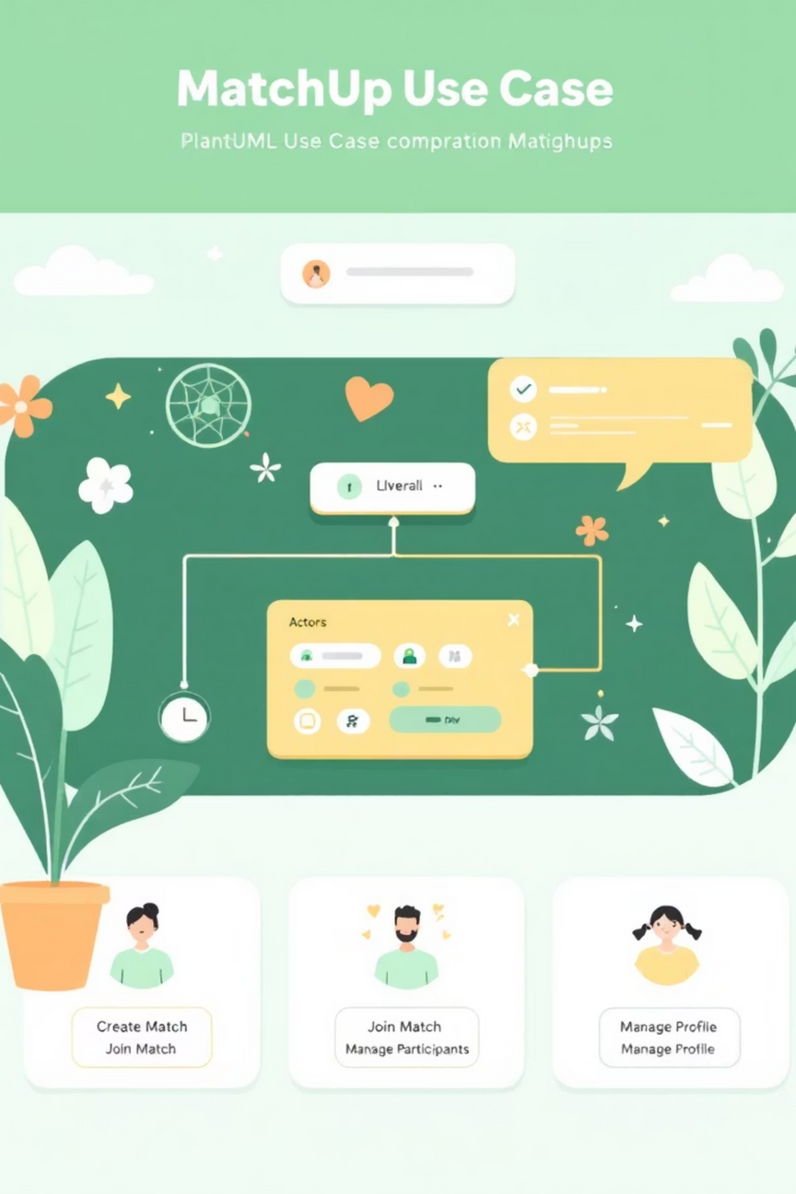
Diagramme de Cas d'Utilisation
Ce diagramme de cas d'utilisation illustre les interactions principales entre les acteurs du système (Joueur et Organisateur) et les fonctionnalités offertes par MatchUp.
Le Joueur peut s'authentifier, gérer son profil, rechercher et consulter des matchs, envoyer des demandes de participation, et chatter au sein des matchs acceptés.
L'Organisateur, en plus des fonctionnalités du joueur (implicitement), peut créer des matchs, gérer les demandes de participation (accepter/refuser), exclure des joueurs, et est également un acteur dans le chat des matchs qu'il organise.
Les relations d'inclusion et d'extension montrent la granularité et la dépendance entre certains cas d'utilisation, garantissant une compréhension claire des parcours utilisateurs.
Notes:
7

Slide 8



Règles Métier et Gestion des Statuts
Pour assurer un fonctionnement juste et cohérent, MatchUp intègre des règles métier strictes, notamment autour de la gestion des statuts des participants et de la capacité des matchs.
Statuts des Participants
Gestion de la Capacité (FULL)
Conséquences d'un Joueur Exclu (KICKED)
PENDING: Demande de participation en attente de validation par l'organisateur.
Lorsque le nombre de participants ACCEPTED atteint la capacity maximale du match:
Un joueur ayant le statut KICKED pour un match spécifique est soumis à des restrictions:
ACCEPTED: Le joueur est officiellement inscrit et a accès au chat du match.
De nouvelles demandes passent automatiquement en PENDING ou sont refusées si une liste d'attente n'est pas gérée.
REJECTED: La demande du joueur a été refusée par l'organisateur. Le joueur ne peut pas rejoindre le match.
Interdiction de Chat: Il perd l'accès au chat du match et ne peut plus envoyer ni recevoir de messages.
L'organisateur reçoit une notification que le match est plein.
KICKED: Le joueur a été exclu du match par l'organisateur. Il perd l'accès au chat et ne peut plus se réinscrire.
Interdiction de Réinscription: Il ne peut plus envoyer de nouvelle demande pour rejoindre le même match.
Ces règles garantissent que l'organisateur a un contrôle complet sur la composition de son équipe et que les communications restent pertinentes pour les participants actifs.
Notes:
10

Slide 9
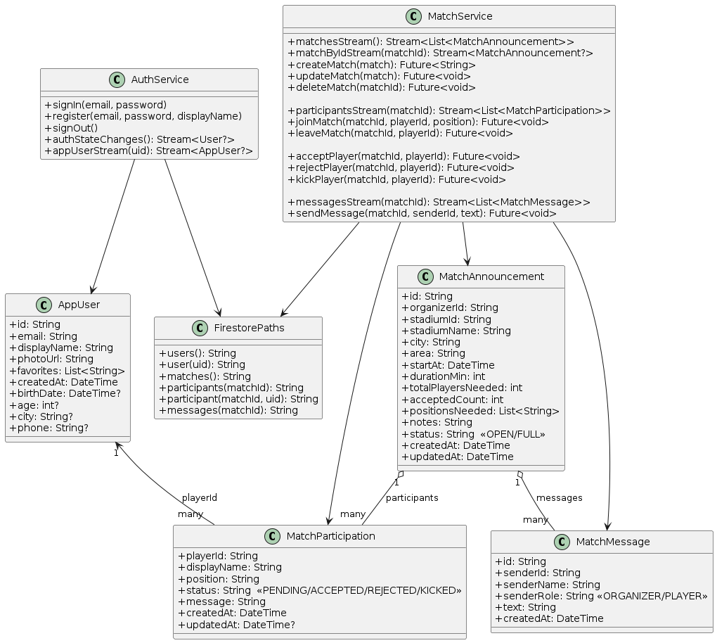
Diagramme de Classes
Ce diagramme présente la structure principale de l’application MatchUp.
AuthService gère l’authentification et la récupération du profil AppUser depuis Firestore.
MatchService gère les matchs (MatchAnnouncement), les participants (MatchParticipation) et le chat (MatchMessage) en temps réel.
FirestorePaths centralise les chemins Firestore (users, matches, participants, messages) pour garder un code propre et cohérent.
Un match contient plusieurs participants et plusieurs messages (sous-collections).

Slide 10
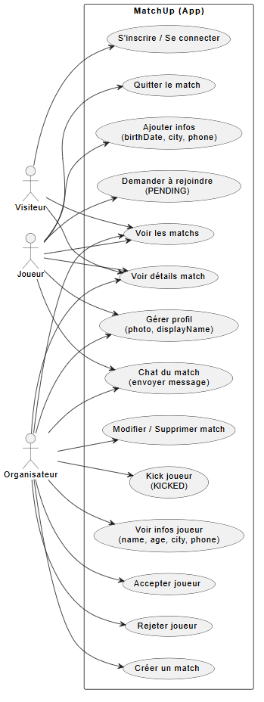
Diagramme de Classes
Ce diagramme décrit les fonctionnalités selon le rôle :
Visiteur : voir les matchs et leurs détails.
Joueur : demander à rejoindre (PENDING), quitter, discuter dans le chat (si non KICKED), gérer son profil.
Organisateur : créer/modifier/supprimer un match, accepter/rejeter/kicker des joueurs, consulter leurs informations (nom, âge, ville, téléphone).

Slide 11
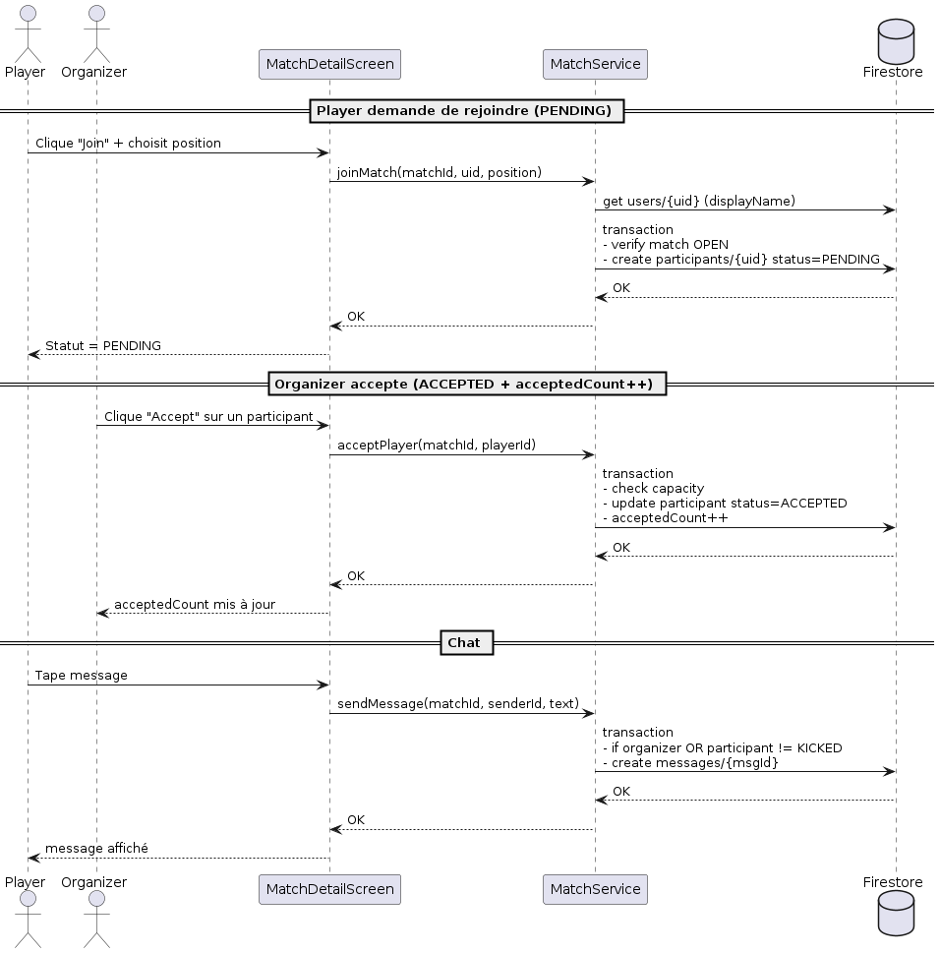
Diagramme de Classes
Ce diagramme montre le déroulement de 3 scénarios :
Join match : le joueur choisit un poste → joinMatch() crée une participation PENDING via transaction Firestore.
Accept player : l’organisateur clique “Accept” → acceptPlayer() met à jour le statut ACCEPTED et incrémente acceptedCount (OPEN/FULL).
Chat : sendMessage() enregistre le message si l’utilisateur est organisateur ou participant non KICKED.

